Slide 1
Særlig farlig og vanskelig skolevei – ny opplæringslov
Kari Vassbotn, Trygg Trafikk, juni 2024

Slide 2
01
02
03
04
05
Hva er nytt i den nye opplæringsloven?

Slide 3
01
02
03
04
05

Slide 4
01
02
03
04
05
De fleste reglene opprettholdes
Avstandskrav fremdeles 2 kilometer for førsteklassinger og 4 kilometer for resten av grunnskolen – normal rett.

Slide 5
01
02
03
04
05
Delt bosted
Barnet har rett til skyss fra alle sine hjem, der opphold er av varig karakter, dersom det fyller kriteriene.

Slide 6
01
02
03
04
05
Reisefølge og tilsyn
Barn har rett på tilsyn eller reisefølge når det er behov – ikke bare på skoleområdet.
Eksempel:
Ved bytte av transportmiddel.
Ikke bare ved bruk av taxi - også andre transportmiddel
Behovsvurdert
Notes:
Departementet foreslår at reglane om reisefølgje og tilsyn blir vidareførte.
Presisering: plikta til å ha tilsyn med grunnskoleelever i forbindelse med skoleskyss ikke bare er knyttet til ventetid på skoleområdet. Det kan også være aktuelt dersom elevene må bytte transportmiddel og det kan oppstå særleg farlege situasjonar i i forbindelse med byttet.
Reglene skal ikke forstås slik at de bare gjelder dersom eleven har behov for drosje. Rett til reisefølge og tilsyn gjelder også på andre transportmiddel.

Slide 7
01
02
03
04
05
Når daglig skyss ikke er forsvarlig
Kommunen har plikt til å tilby innlosjering for eleven.
I tvilstilfeller er det foreldre som bestemmer.
Foreldre kan velge å selv sørge for skyss, og ikke benytte seg av kommunens tilbud.
Notes:
Dokumentasjonen kan leveres etter hvert som den kommer inn til kommunens koordinator – den kan leveres via epost, teams eller andre metoder kommunen foretrekker
Det vil også bli sendt ut en spørreundersøkelse til ansatte om kjennskap til trafikksikkerhetsrutinene i kommunen.
Elever har bare rett til skyss etter § 4-1 dersom daglig skyss er forsvarlig.
Elever har bare rett til skyss etter 4-1 (avstandskravet) dersom daglig skyss er forsvarlig. Det skal legges vekt på alder, funksjonsevne og hvor lang og farlig skoleveien er. Er fylkeskommunen i tvil om dagleg skyss er forsvarlig, avgjør foreldra om eleven likevel skal skysses.
Elever som ikke har rett til skyss fordi daglig skyss ikke er forsvarlig, har rett til losji. Elevane har også plikt til å la seg innlosjere om ikke foreldra sørger for skyss og dekker kostnadene.
Kommunen skal sørge for losji og ha tilsyn med innlosjerte elever.

Slide 8
01
02
03
04
05
Barnets beste
I forarbeidelsene til ny opplæringslov presiseres det flere ganger at lovteksten skal vurderes i samsvar med FNs barnekonvensjonen artikkel 3. om barnets beste.
Notes:
Vedtak nr. 1017, 27. mai 2021: Opplæringslova, barnehagelova og FNs barnekonvensjon:Stortinget ber regjeringa sikre at ny opplæringslov og barnehagelov er i tråd med FNs barnekonvensjon sine grunnleggjande rettar for framgangsmåte om barns rett til informasjon, til å uttala seg fritt, barns rett til privatliv og at alle handlingar og avgjerder som omhandlar barn, blir gjorde til barnets beste.

Slide 9
01
02
03
04
05

Slide 10
Barn har rett til en skolevei som ikke er særlig farlig!
Og vi er pliktige til å ta hensyn til barnets beste
……. Men hva innebærer egentlig det?
Notes:
Konklusjonen er enkel: Barn har rett til en skolevei som ikke er for lang eller for farlig. Man hva er «for farlig» – og hvordan går man fram for å avgjøre det?

Slide 11
«Barn har krav på respekt for sitt menneskeverd. De har rett til å bli hørt i spørsmål som gjelder dem selv, og deres mening skal tillegges vekt i overensstemmelse med deres alder og utvikling.
Ved handlinger og avgjørelser som berører barn, skal barnets beste være et grunnleggende hensyn.»
Grunnloven § 104 første og annet ledd

Slide 12
FNs barnekonvensjon
Art 3. Til barnets beste
Handlinger som angår barn som foretas av myndigheter og organisasjoner skal først og fremst ta hensyn til barnets beste.
Art 12.
tillegge barnets synspunkter behørig vekt i samsvar med dets alder og modenhet
barnet særlig gis anledning til å bli hørt i enhver rettslig og administrativ saksbehandling som angår barnet

Slide 13
Alle barn har en lovfestet rett til skolegang
Å kunne ferdes på skoleveien er en forutsetning for å få oppfylt denne retten.

Slide 15
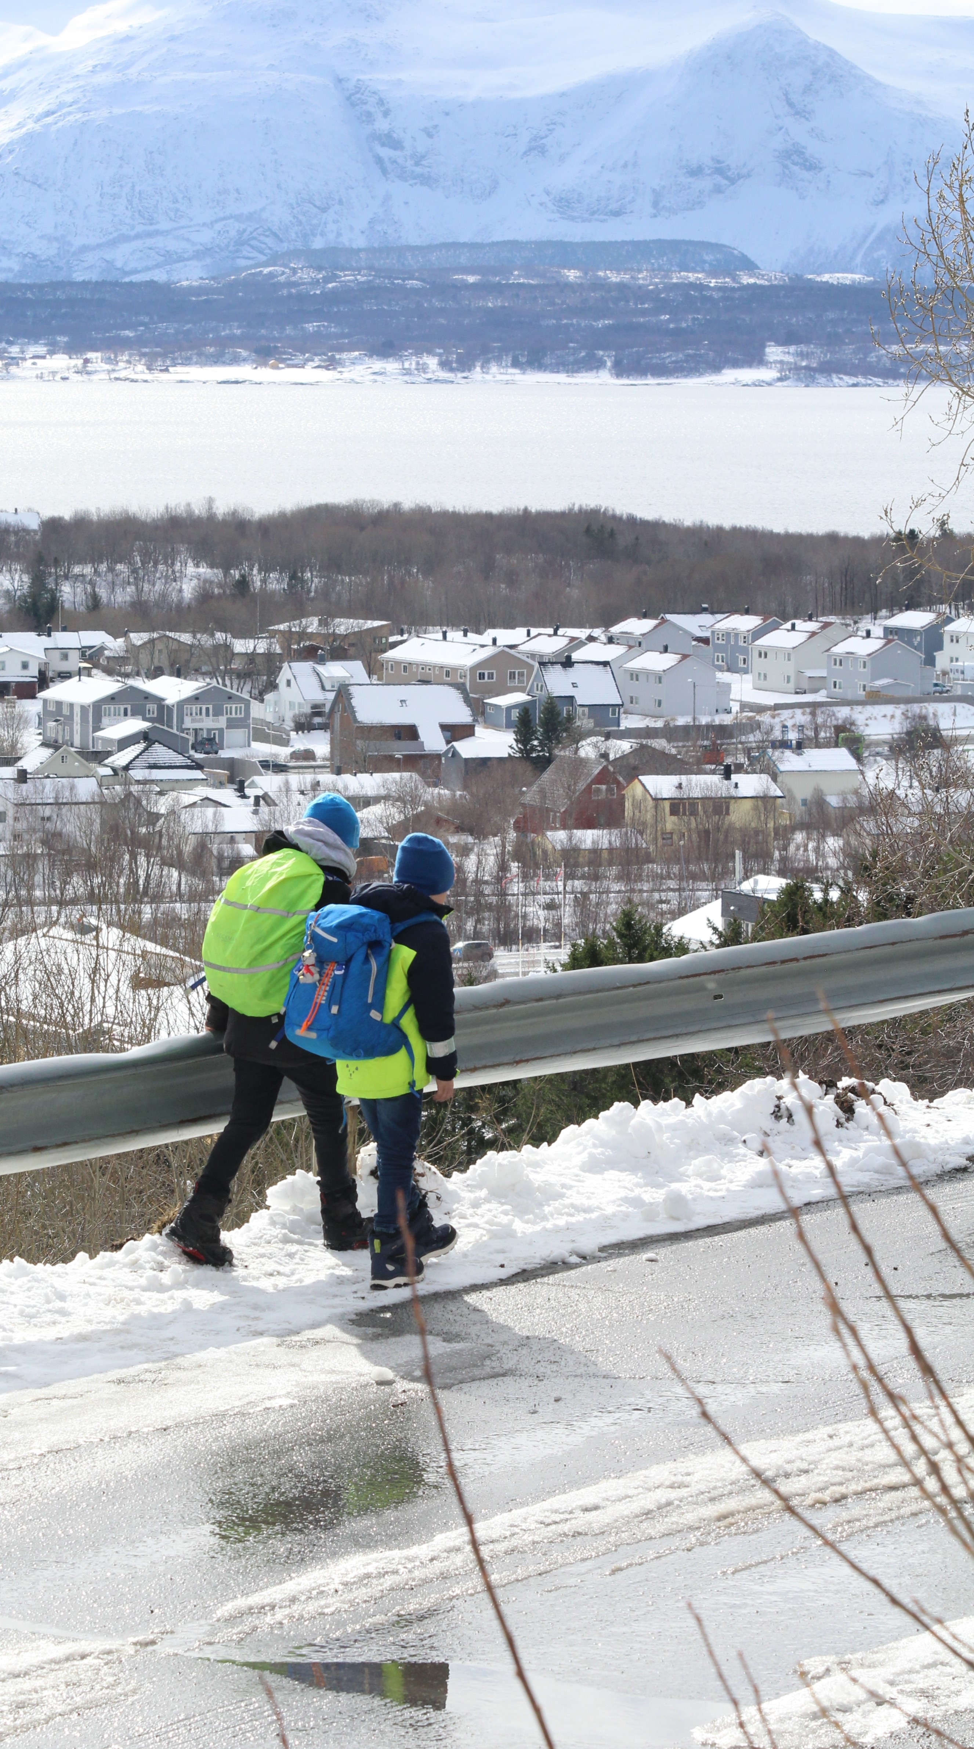
Hvem vurderer hva som er «særlig farlig» skolevei?
Kommunen* vurderer og fatter vedtak
der veien er kortere enn skyssgrensa
Fylkeskommunen* vurderer og fatter vedtak der veien er lenger enn skyssgrensa, der veien mellom hjem og bussholdeplass oppleves som særlig farlig.
* Eller den kommunen/fylkeskommunen har delegert til

Slide 16
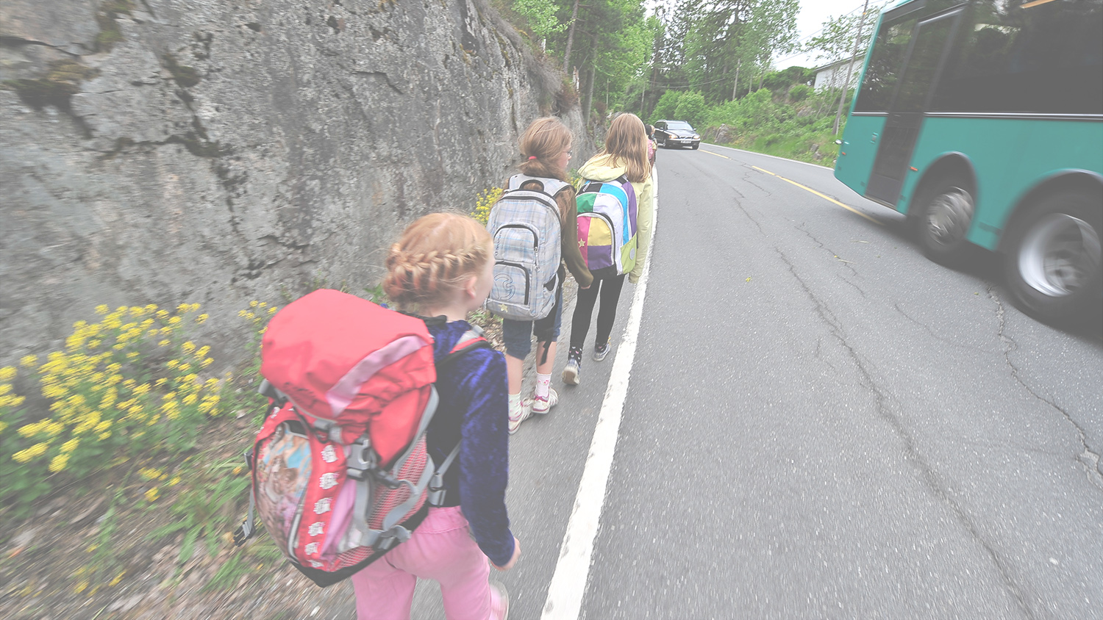
«til barnets beste»

Slide 17
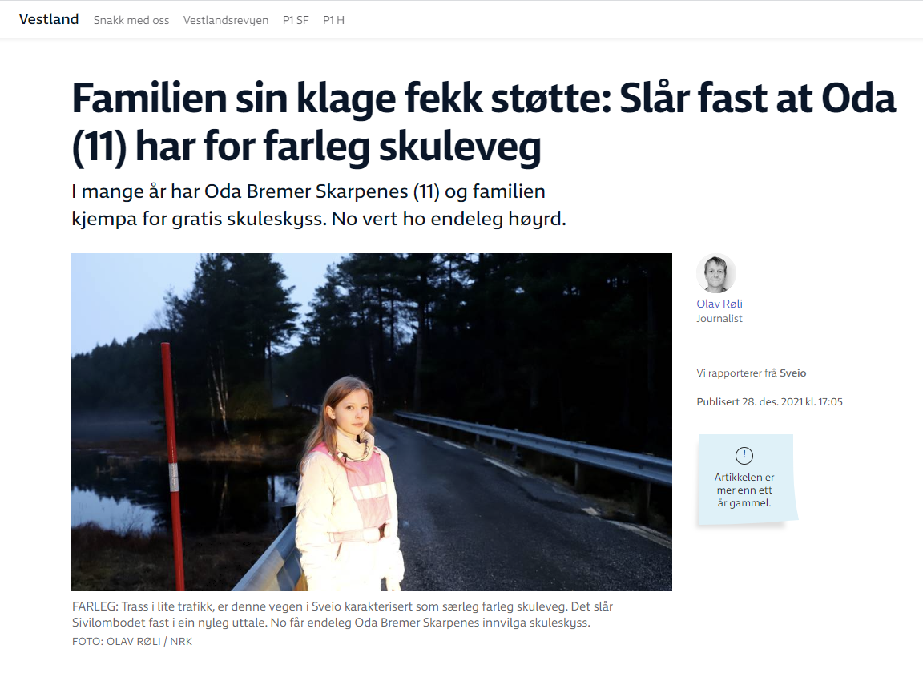
Sivilombudet, desember 2021:
Faksimile: NRK Vestland

Slide 18
Sivilombudets vurderinger
det gjelder en forholdsvis høy terskel for å anse en skolevei som «særleg farleg» for en bestemt elev
Eleven må ut fra sine forutsetninger utsettes for en fare som er en del større enn det elever vanligvis utsettes for når de ferdes til og fra skolen.
Ved sammenlikningen som inngår i fastleggelsen av terskelen, skal det anlegges et bredt perspektiv der det ses hen til alle typer skoleveier i hele landet
hvilken fare finner samfunnet det akseptabelt at elever utsettes for på skoleveiene.
Notes:
en forholdsvis høy terskel
Eleven må ut fra sine forutsetninger utsettes for en fare som er en del større enn det elever vanligvis utsettes for når de ferdes til og fra skolen.
et bredt perspektiv der det ses hen til alle typer skoleveier i hele landet
hvilken fare finner samfunnet det akseptabelt at elever utsettes for på skoleveiene.

Slide 19
Hva skal vurderes?
2: Om barnet har forutsetninger for å ferdes trygt på veien
1: Om veien er særlig farlig eller vanskelig

Slide 20
Eksempler på hva som bør vurderes
Barnets alder og forutsetninger
Barnets trafikkopplæring
Er det spesielle forhold ved det enkelte barn, som gjør at det er spesielt vanskelig eller farlig for akkurat dette barnet?
Barnets modenhetsnivå
Må barnet vanligvis følges langs veien?
Barnets særskilte utfordringer
Hva mener barnet selv?
Notes:
Barnets alder og forutsetninger
Barnets trafikkopplæring
Er det spesielle forhold ved det enkelte barn, som gjør at det er spesielt vanskelig eller farlig for akkurat dette barnet?
Barnets modenhetsnivå
Må barnet vanligvis følges langs veien?
Barnets særskilte utfordringer
Hva mener barnet selv?

Slide 21
Eksempler på hva som bør vurderes
Hvor er den aktuelle skoleveien?
Alternativ vei
Fartsnivå
Trafikkmengde
Tilrettelegging for fotgjengere
Veibredde og veiskulder
Sikt og sikthindringer
Veikryss
Inn- og utkjøringer
Kryssing av vei
Gangfelt
Veiforhold om vinteren
Notes:
Vei
Alternativ
Fart
Ådt
Tilrettelegging
Veibredde og veiskulder
Sikt
Veikryss
Inn og ut
Kryssing av vei
Gangfelt
vinteren

Slide 22
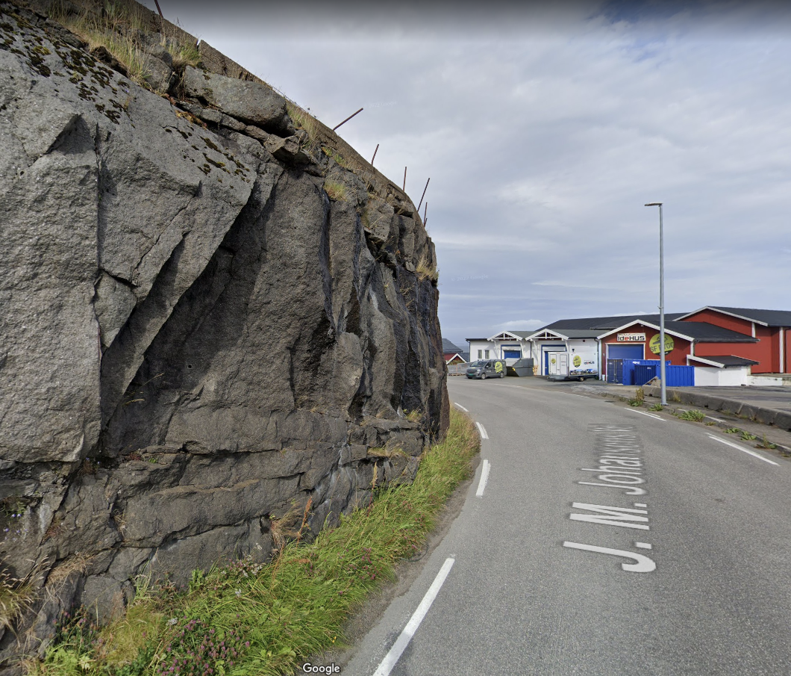
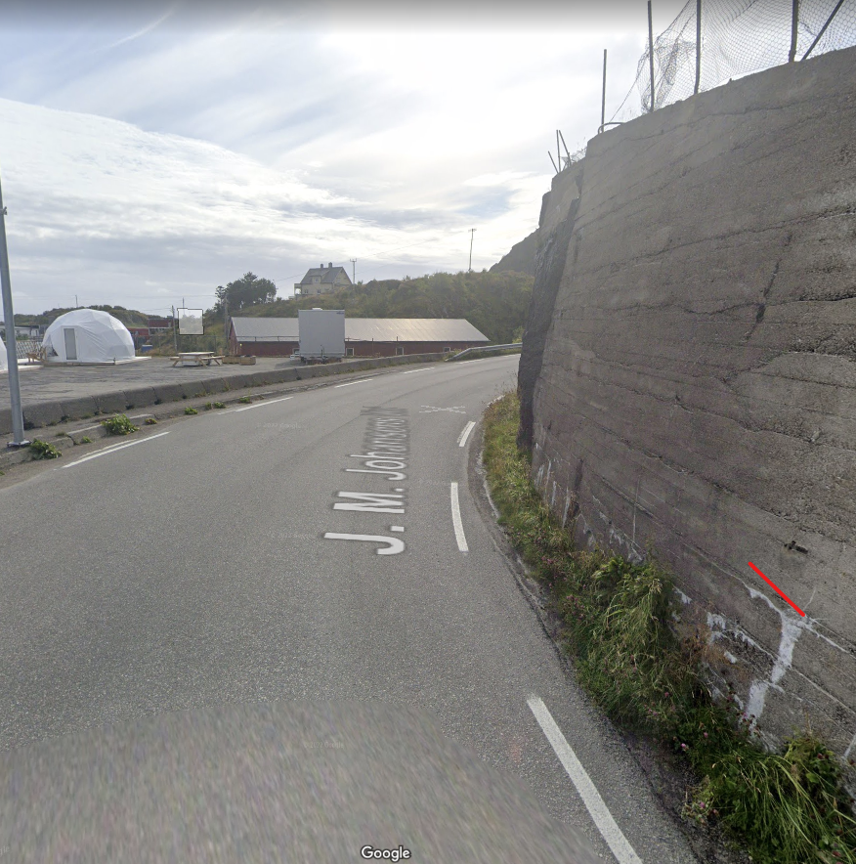
Hvordan vurdere denne skoleveien?
Notes:
Her er en reell skolevei. Hvordan ville du vurdert den?

Slide 23
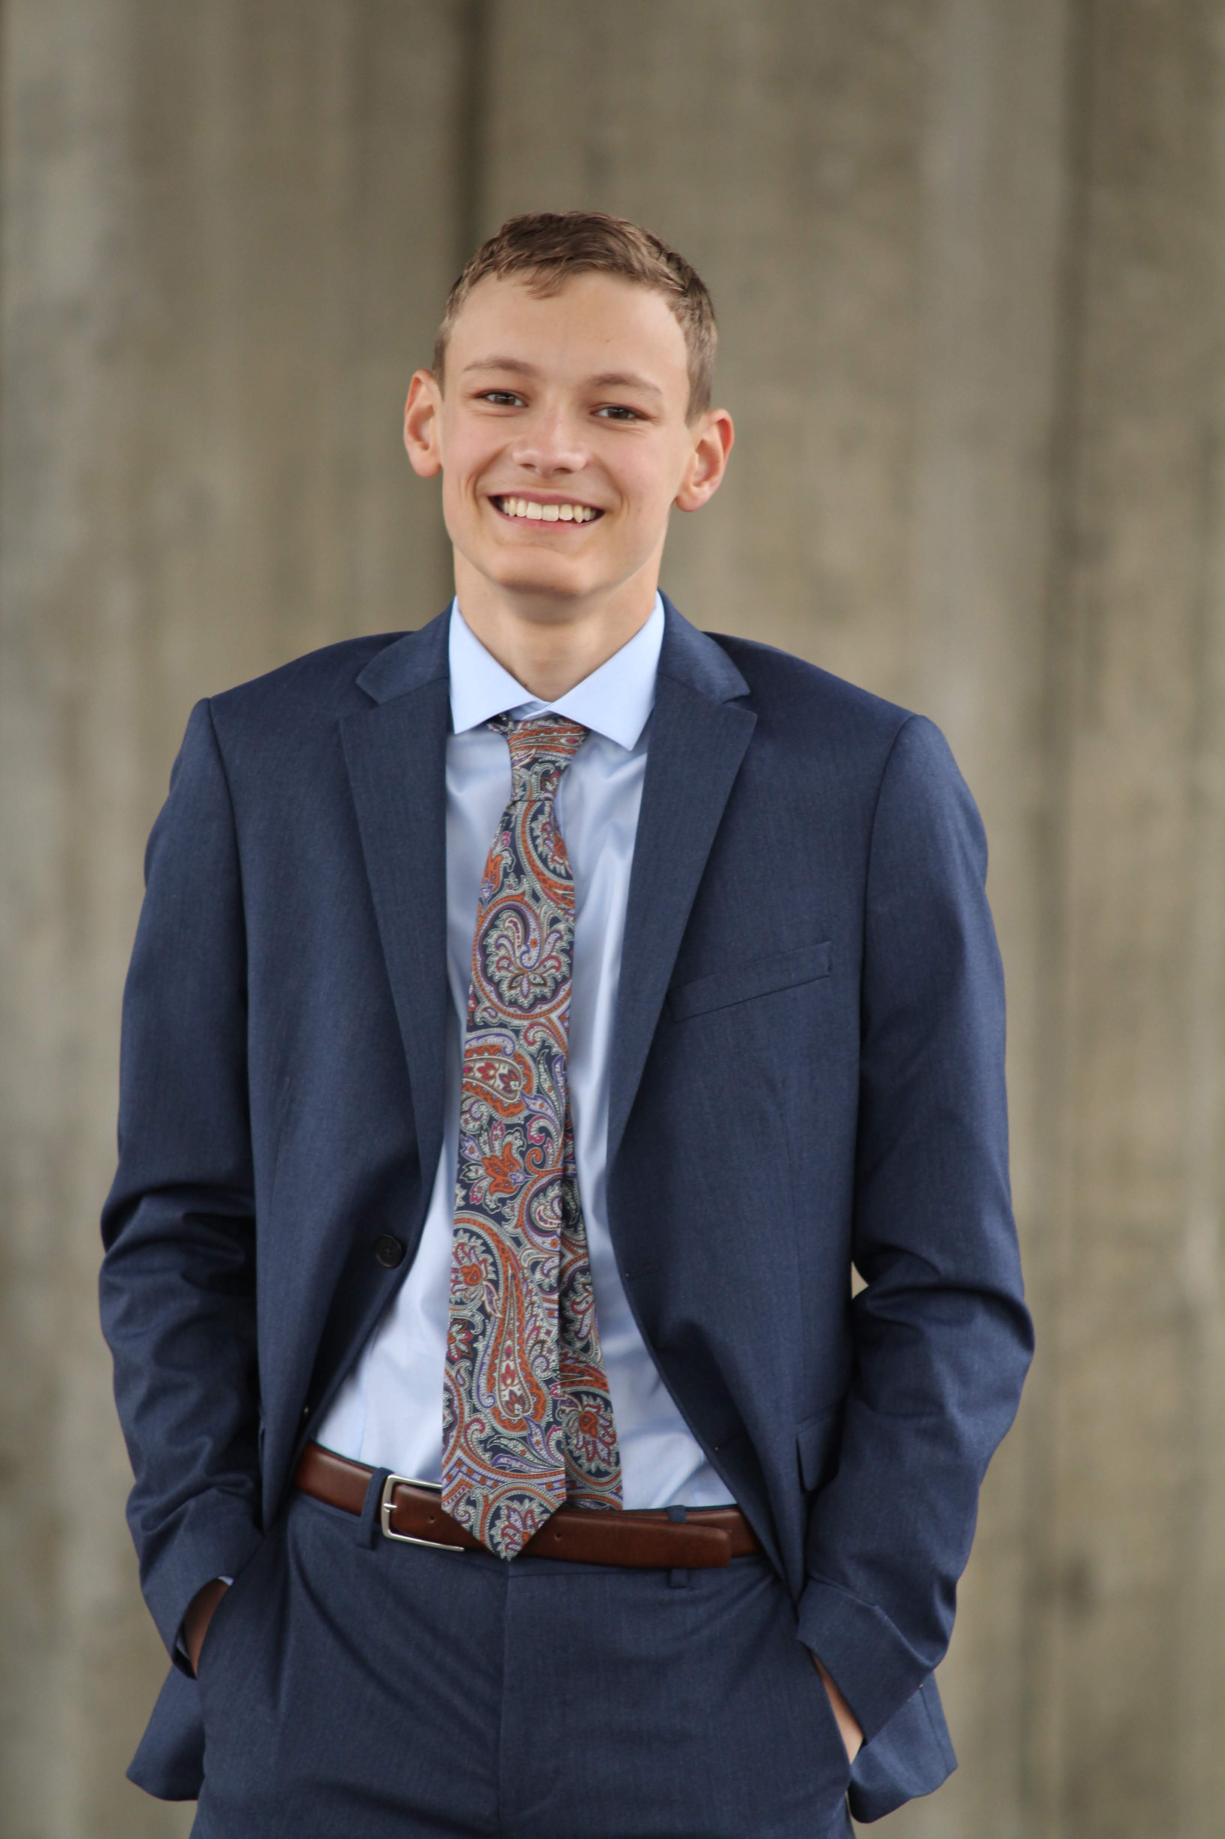
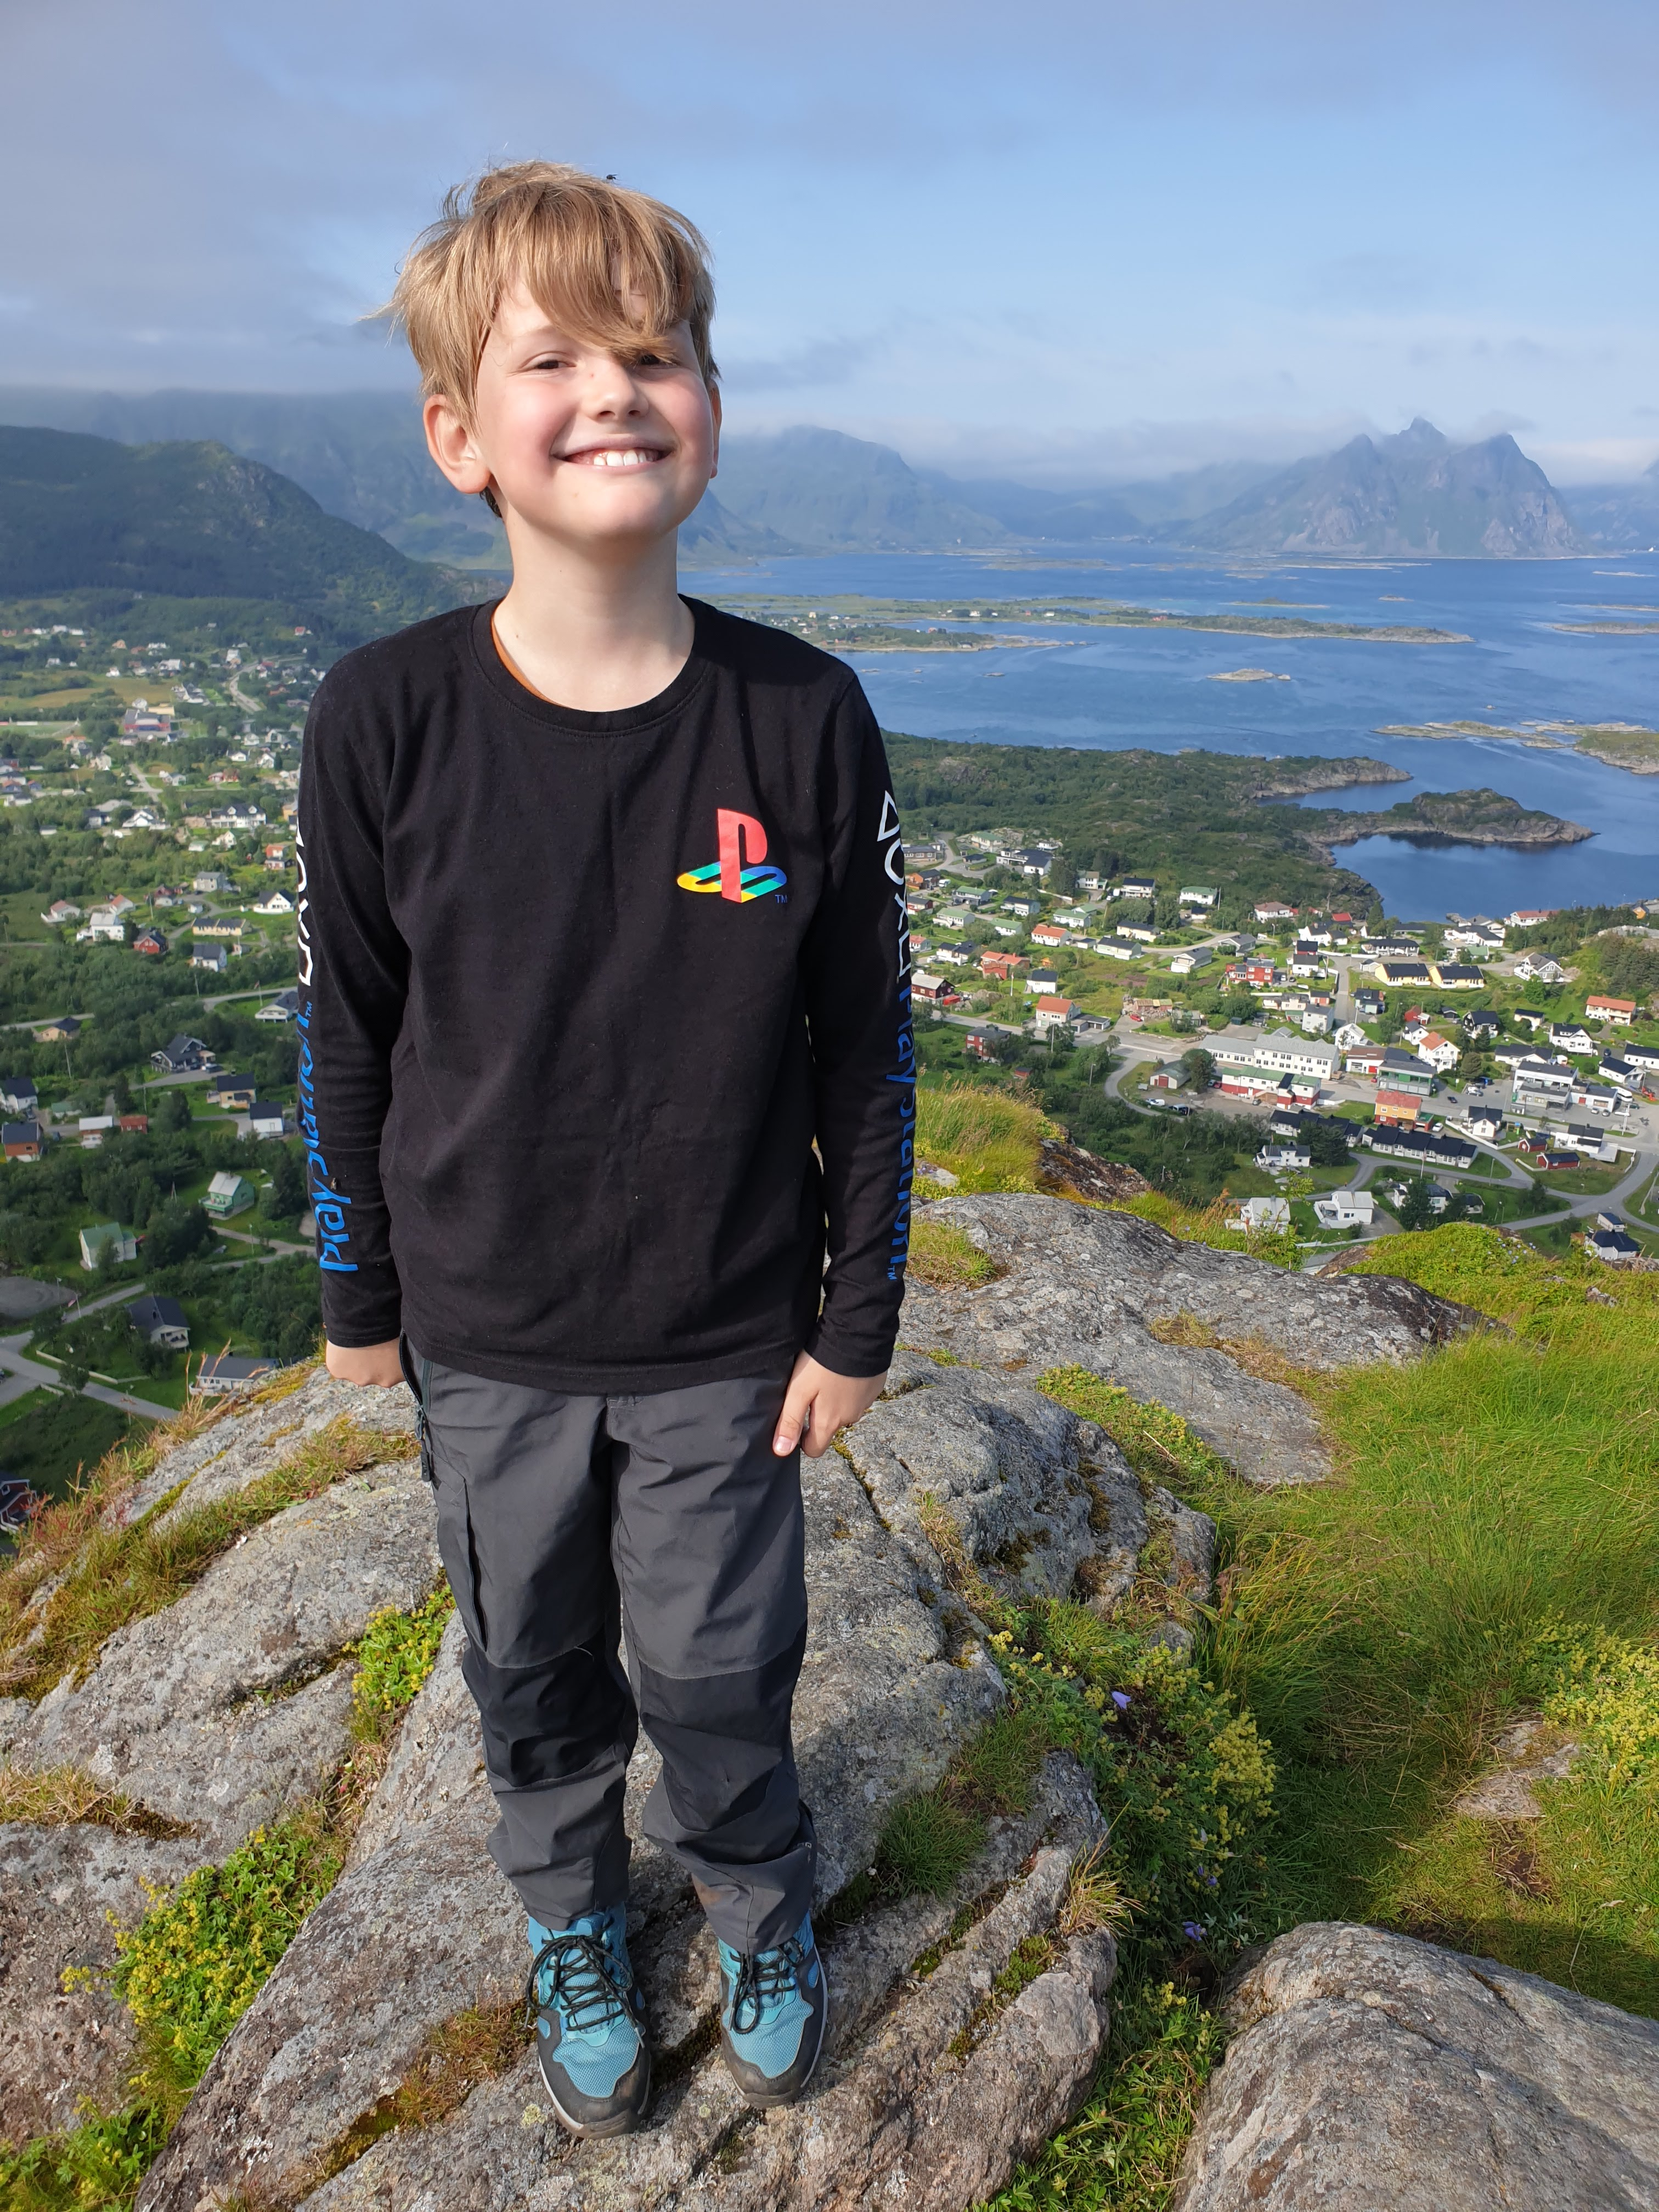
Hva kan man forvente av barn?
Barn er ulike – og har ulike forutsetninger i trafikken.
Ferdighetene vil variere etter erfaring og opplæring, men barns fysiologiske og mentale utvikling er også viktig.
Jo yngre barnet er, jo dårligere forutsetninger har det for å kunne ta de trygge valgene i trafikken
Notes:
Hva kan kan forvente av barn? Ulike - ulike forutsetninger
Ferdigheter varierer – erfaring og opplæring
Fysiologiske og mentale utvikling
Yngre barn = dårlig til å ta trygge valg

Slide 24
Førsteklassingen:
liten trafikkerfaring
små av vekst som gjør det vanskelig for dem å se og bli sett
ser detaljer, men oppfatter ikke alltid sammenhenger
har vanskeligheter med å forstå det de ser og hører i trafikken

Slide 25
Førsteklassingen:
klarer ikke å bedømme avstand og fart til biler som nærmer seg
Forstår ikke at biler kan dukke opp når de selv ikke ser dem
følger regler ukritisk

Slide 26
Femteklassingen
har trafikkerfaring fra eget nærmiljø
ikke lenger så regelbundne, regler tilpasses eller droppes
stiller mer spørsmål og aksepterer ikke ukritisk voksnes pålegg og anbefalinger
mer selvstendige
begynner å relatere seg mer til jevnaldrende

Slide 27
Niendeklassingen
har trafikkerfaring og en god del trafikkunnskap
kan konsentrere seg
mangelfull risikoforståelse
tester grenser
stor tro på egne ferdigheter og usårbarhet

Slide 28
Hva er «Særlig farlig» skolevei
En viktig del av saksgrunnlaget for vurderingen om skoleveien er særlig farlig eller vanskelig for et barn, er en god beskrivelse av veien.
Det er dette Utdanningsdirektoratet kaller en «objektiv vurdering» av skoleveien i sitt rundskriv.
Det må beskrives konkret hvilke forhold som er særlig farlige eller vanskelige på den aktuelle veien.
Notes:
Beskrivelse av veien
Konkret NY OPPLÆRINGSLOV: Det holder at DELER av veien er «særlig farlig»

Slide 29
Barnets forutsetninger i trafikken
Om en skolevei er særlig farlig eller vanskelig, henger nøye sammen med forutsetninger og modning hos det enkelte barn.
En subjektiv vurdering av det enkelte barn må derfor gjøres for å kunne vurdere om en vei er særlig farlig eller vanskelig.
Det som er særlig farlig for en 6-åring, er ikke nødvendigvis like farlig for 10-åringen eller 15-åringen.
Hvert barn har unike forutsetninger!
Notes:
Beskrivelse av veien
Konkret NY OPPLÆRINGSLOV: Det holder at DELER av veien er «særlig farlig»

Slide 30
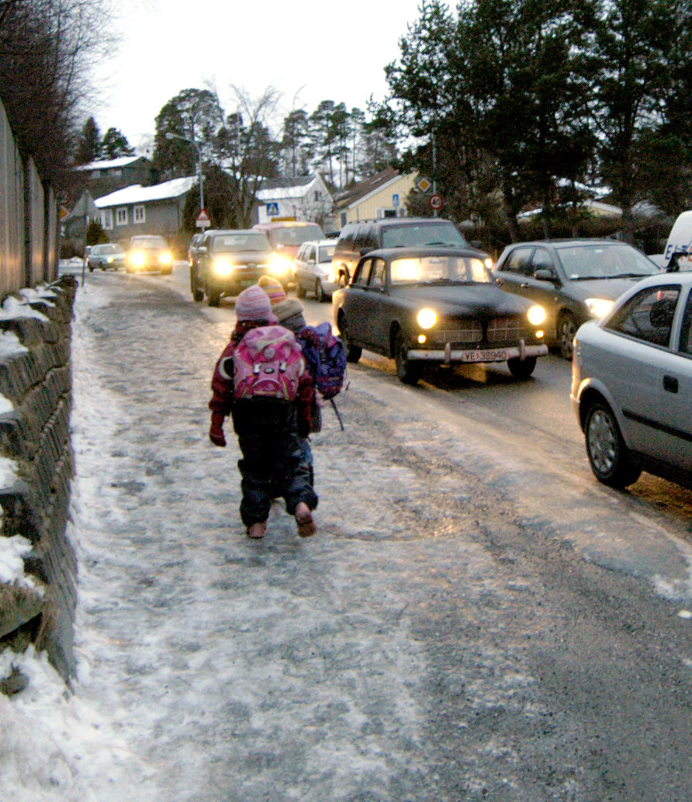
Udir om «særlig farlig»
Udir 2-2019:
For å få rett til gratis skoleskyss må det foreligge en «særlig risiko». Dette betyr at trafikkutfordringene på veien er større enn det kan forventes at eleven mestrer.
Notes:
Størr enn det man kan forvente at eleven mestrer

Slide 31
Det er komplisert!
Hvem har ansvaret for barns sikkerhet på skolevei og hvordan skal dette ansvaret ivaretas?​
Finnes ikke nasjonale kriterier.​
Forskjellige instanser forvalter samme regelverk, gir helt ulik praksis.​
Det er ikke noe krav til kompetanse til de som skal vurdere​
Hvordan vurdere barnets beste i slike saker?​
Hvordan sikre at alle barn får en likeverdig vurdering av skyssbehovet?​

Slide 32
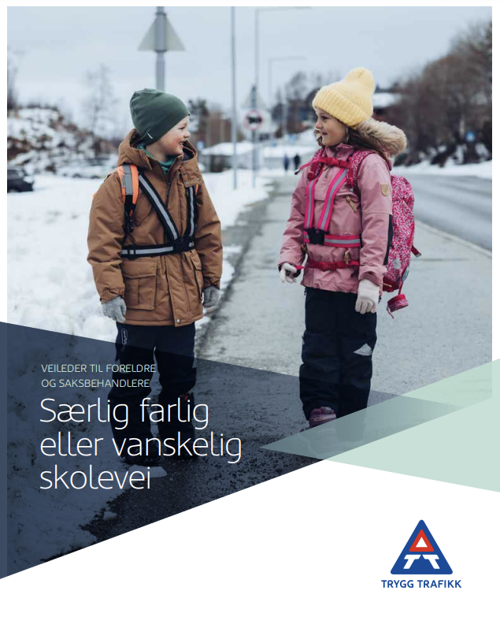
Brosjyre – særlig farlig skolevei
KLP - samarbeid, praktisk og økonomisk støtte
Professor i kroppsøving og idrett ved NTNU, Monika Haga, gjennomgang av kapittel 3 - Barns forutsetninger i trafikken
Foreldreutvalget for grunnopplæringen
Statens vegvesen
Utdanningsdirektoratet, juridisk kvalitetssikring og gjennomgang av innholdet.
Notes:
Brosjyre for både byråkrater og foreldre
Praktisk gjennomgang av lov og forskrift
Oversikt over saksgang
Barns forutsetninger

Slide 33
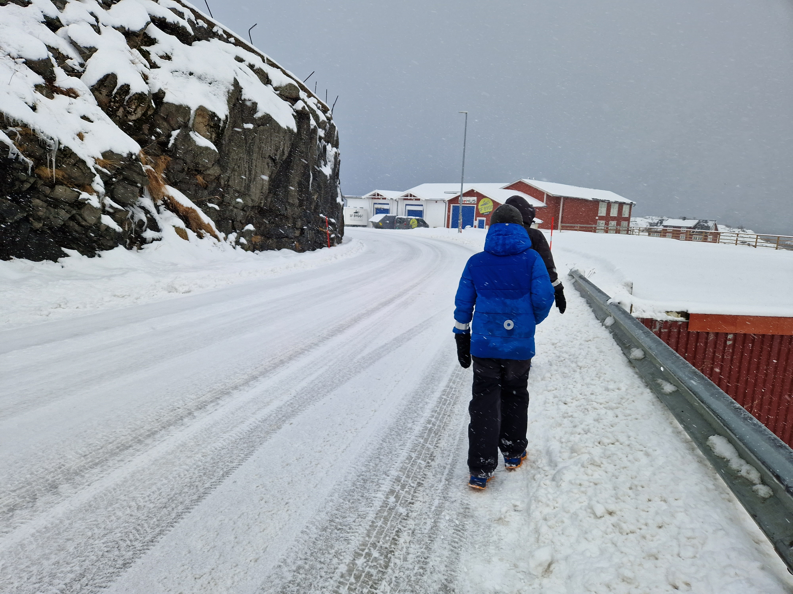
Takk for oppmerksomheten

